Slide 1
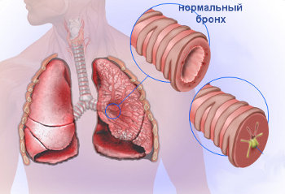
Tema: Bronşita acuta

Slide 2
Cuprins:
Definitia
Cauze
Particularităţi clinice
Diagnostic pozitiv şi diferenţial
Complicaţii
Tratament
Profilaxie

Slide 3
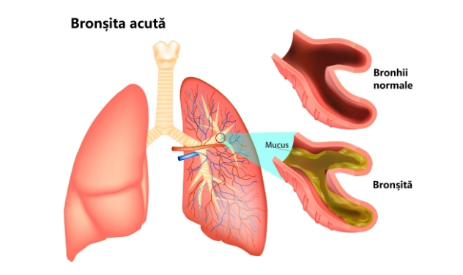
Bronsitele:
Bronșita reprezintă inflamația mucoasei bronhiilor, de etiologie cel mai adesea infecțioasă.Bronșita poate fi divizată în două categorii, acută și
cronică, fiecare categorie având propriile etiologii, patologii și terapii.
Aceasta patologie
afecteaza anual peste 5 %
din populatia adulta,
cu o incidenta crescuta
in sezonul rece;

Slide 4
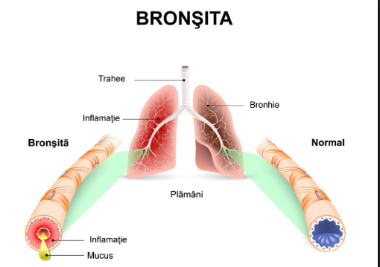

Slide 5
Cauze:
În mai mult de 90% din cazuri, cauza este o infecție virală. Aceste virusuri se pot răspândi prin aer când oamenii tușesc sau prin contact direct.
Din punct de vedere al cauzei, bronsita poate fi:
bronsita infectioasa este cauzata de agenti patogeni - virusuri, bacterii;
bronsita iritativa este urmarea expunerii la vapori toxici sau praf;

Slide 6
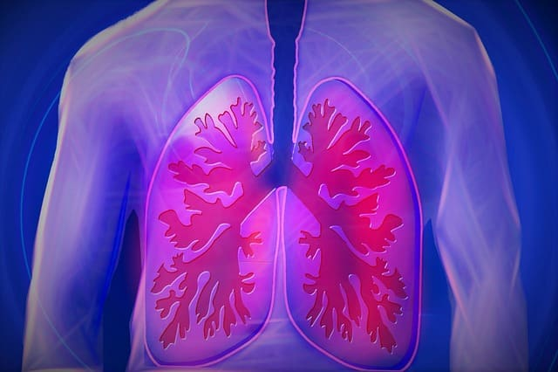
Factorii de risc care ne fac organismul vulnerabil la virusuri si bacterii sunt:
Imunitatea scazuta provocata de o alimentatie dominata de produse hiperprocesate
Leziuni la nivelul toracelui
Fumatul activ sau pasiv
Nerespectarea igienei personale
Contactul cu persoane care sufera de bronsita
Poluare mediului in care ne aflam

Slide 8
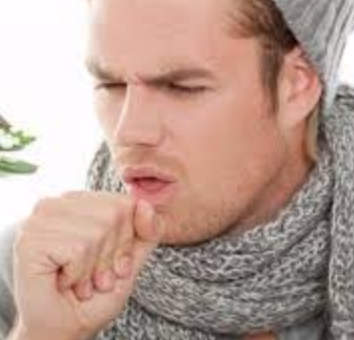
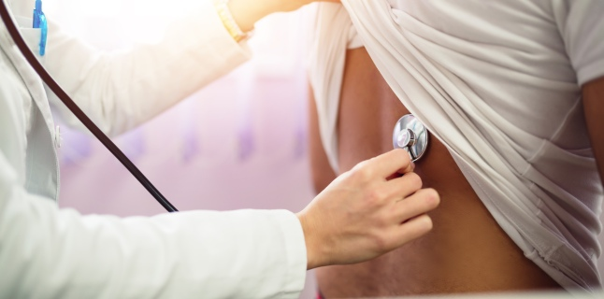
Particularităţi clinice
La 3-4 zile dupa o infectie a tractului respirator superior apare:
Senzatia de arsura in piept
Tuse seaca insotita de durere, urmata de tuse expectoranta, cu eliminare de sputa (transparenta sau albicioasa in formele usoare, sau de culoare galben-verzuie cu cat substanta mucoasa se acumuleaza in plamani)

Slide 9
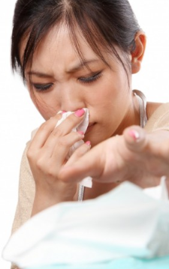
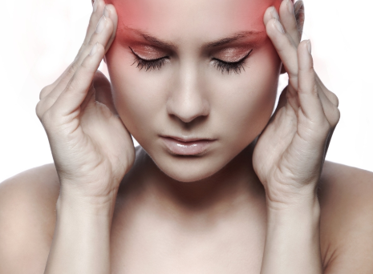
Secretii nazale
Dureri de cap
Frisoane
Febra usoara(Daca temperatura e marita poate fi pneumonie)
Respiratie greoaie si suieratoare;
Dispnee la efort fizic, iar in stare grava si in repaus

Slide 10
Diagnosticul
Examine clinic Diagnosticarea bronsitei acute se face pe baza anamnezei (istoricul bolii) si a rezultatelor de la ascultatia pulmonara. Suplimentar, se poate face consult ORL (urechilor, cavitatii orale, nazale si faringiene, dar si a ganglionilor de la nivelul gatului.
Examene de laborator
In caz de febra si expectoratii purulente se va recolta sange pentru a se decide daca se impune sau nu tratamentul cu antibiotice. Cresterea usoara a vitezei de sedimentare a hematiilor (VSH-ul) si scaderea numarului de leucocite (leucopenie) indica o infectie virala. Cresterea semnificativa a vitezei de sedimentare a hematiilor, asociata cu leucocitoza (cresterea numarului de leucocite) , semnalizeaza o infectie bacteriana. Daca evolutia bronsitei este ingrijoratoare, se recomanda examenul bacteriologic al secretiei expectorate si un exudat faringian pentru identificarea germenilor patogeni, care vor fi urmate de o antibiograma.

Slide 11
Radiografia pulmonara
Daca manifestarile patologice nu cedeaza sau se inrautatesc, este posibil ca bronsita acuta sa fi evoluat spre pneumonie. In acest caz se impune radiografia pulmonara. Examenul radiologic al plamanilor se recomanda si in cazul in care pacientul prezinta hemoptizie, pentru a exclude din diagnostic tumorile pulmonare sau bronhiale.

Slide 12
Bronsita acuta poate sa se vindece uneori de la sine sau cu un tratament minimal. Nu este, asadar, mereu, nevoie de un consult medical.
Daca, insa, va confruntati cu una dintre urmatoarele situatii, consultul medical trebuie sa fie obligatorie:
Durerile de la nivelul toracelui sunt puternice si sunt insotite de o senzatie de apasare
Tusea este insotita de sange
Dificultatile de respiratie apar si in repaus
Sputa capata o culoare galben-verzuie
Tusea cu expectoratie tine mai mult de 3 zile
Apar stari de voma
Febra, cateva zile consecutive
Nu apare nicio imbunatatire a starii dupa mai multe zile de tratament

Slide 13
Diagnosticul de bronsita acuta
In multe cazuri, bronsita acuta va disparea de la sine, chiar si fara tratament. Daca simptomele va ingrijoreaza si apelati la medic, acesta va va face in primul rand un examen fizic. Specialistul va asculta plamanii, incercand sa distinga simptome precum respiratia suieratoare. De asemenea, va va intreba despre tuse – de exemplu, cat de frecvent se manifesta si daca se elimina mucus.
Apoi, va va intreba daca ati avut recent o viroza respiratorie sau daca aveti alte probleme respiratorii.
Pentru a exclude o complicatie sau alta afectiune, specialistul poate solicita o radiografie pulmonara. Aceasta investigatie imagistica va arata daca aveti sau nu pneumonie. Analizele de sange, culturile si antibiograma pot fi recomandate daca specialistul considera ca ar putea fi vorba si de o infectie bacteriana.
Investigatiile suplimentare se recomanda si in cazul in care pacientul este suspect de tuberculoza sau insuficienta cardiaca, daca exista deficiente imunitare, daca sunt prezente boli respiratorii cronice sau daca se suspecteaza prezenta sindromului respirator sincitial, o boala respiratorie cu simptome asemanatoare pneumoniei

Slide 14
Diagnosticul diferential:
Astm
Aspergiloza
Expunere ocupationala (simptomele se coreleaza cu serviciul)
Bronsita cronica (tuse cronica, insotita de expectoratie zilnica pentru min. 3 luni, frecv. La fumatori, asociata cu infectii respiratorii)
Sinuzita
Raceala
Pneumonia (Rx: prez. Infiltratului)
Insuficienta cardiaca congestiva (raluri bazale, ortopnee, cardiomegalie, fluid intestitial sau alveolar, tahicardie)
Esofagita de reflux (simptomele se agraveaza in decubit dorsal, arsura retrosternala)
Tumora bronhogenica (tuse cronica + hemoptizie)
Sindroame de aspiratie (asociate unui eveniment precipitant cum ar fi inhalarea de fum, voma, alterarea starii de constienta

Slide 15
Complicaţii
Bronsita are simptome asemanatoare racelii, astfel incat este adesea tratata cu lejeritate. Totusi, realitatea este ca ea poate fi o afectiune foarte serioasa, mai ales daca nu este tratata corespunzator. Bronsita acuta poate degenera in bronsita cronica, ce are consecinte neplacute asupra pacientului pe termen lung, chiar ani de zile.
Totodata, bronsita cronica poate genera complicatii precum:
Pneumonie - infectia alveolelor pulmonare
Emfizem pulmonar - distrugerea peretilor alveolari de la nivelul plamanilor
Boala pulmonara obstructiva cronica (BPOC)- afectiune ce duce la limitarea fluxului de aer
Pneumoscleroza - raspandirea tesutului conjunctiv in plaman
Bronsiectazie - dilatarea puternica si cu caracter permanent a bronhiilor

Slide 16
Tratament
Tratamentul recomandat include cat mai mult repaus la pat, consumul de cat mai mult lichid si folosirea unui sirop de tuse (lucru care nu necesita o prescriptie medicala).
Dar de fapt, tratamentul corect al bronsitei se stabileste, in primul rand, in functie de factorul care a declansat-o. In cazul unei bronsite bacteriene, tratamentul cuprinde, in mod obligatoriu, antibiotice, care vor fi administrate in urma unei antibiograme.
Bronsita acuta provocata de virusuri se vindeca in cel mult 3 saptamani si uneori nu este nevoie de tratament.

Slide 17
Pasii care ii urmeaza medicul in scrierea tratamentului:
odihna, cel putin opt ore pe zi
in cazul in care caile respiratorii sunt foarte inflamate, utilizarea unui medicament bronhodilatator care ajuta la reducerea inflamatiei si reducerea tusei
daca fumati, renuntarea la fumat
daca nu puteti dormi din cauza tusei, un medicament care contine codeina pentru a va ajuta sa va odihniti
daca tusea este seaca, un antitusiv; daca tusea este productiva, un expectorant, pentru a elimina mucusul
folosirea unui umidificator pentru a evita uscarea tractului respirator

Slide 18
Atentie! Bronsita virala nu se trateaza cu antibiotice, iar formele de bronsita in care sputa are culoare transparenta, tusea nu este puternica si nu este insotita de febra trec de obicei cu medicamente antivirale clasice.
Simptomele bronsitei pot fi ameliorate si prin produse naturiste. Dintre aceste remedii merita amintite:
Ceai de cimbrisor - de mare ajutor mai ales in calmarea tusei si in indepartarea migrenelor
Ceai de lumanarica - o planta folosite in numeroase produse farmaceutice, datorita proprietatilor antiinflamatoare si emoliente
Ceai de ghimbir - usureaza respiratia
Ulei de eucalipt - inhalatiile cu ulei de eucalipt contribuie la decongestionarea cailor respiratorii
Miere de albine - este utila in calmarea tusei(daca nu aveti alergie la acest produs)
Siropurile naturale
din muguri de pin
si muguri sau conuri de brad

Slide 19
Profilaxie
daca lucrati intr-o zona in care sunteti expus la praf sau alte tipuri de substante iritante, purtati o masca de praf
daca se poate, sa evitati contactul cu oameni care au raceli sau alte boli respiratorii
daca locuiti intr-o zona care are un nivel ridicat de poluare a aerului, este mai bine sa stati in interior in perioada in care poluarea atinge cota maxima; poluarea aerului provoaca bronsita
uneori, oamenii dezvolta bronsita datorita unul reflux gastroesofagian (acizii din stomac ajung inapoi in esofag); daca va confruntati cu crize frecvente de reflux acid, faceti o programare la un medic specialist gastroenterolog pentru a rezolva problema

Slide 20
oamenii care au alergii pot fi, de asemenea, predispusi la bronsita; persoanele care au alergii trebuie sa evite intrarea in contact cu substante care provoaca o reactie alergica
spalati-va mainile cu apa calda si sapun pe tot parcursul zilei pentru a distruge agentii patogeni
renuntati la fumat
Fumatorii si cei expusi la poluarea industriala trebuie sa ia masuri suplimentare de precautie pentru a evita aparitia bolii.

Slide 21
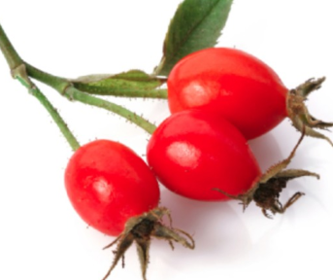
Totodata, pentru a ne proteja de virusuri, trebuie sa asiguram organismul nostru cu fructele si legumele proaspete, pline de vitamina C, ne vor sprijini sistemul imunitar si vor ajuta corpul sa lupte cu agentii patogeni, inclusiv cu cei responsabili de bronsita.

Slide 22
ROLUL INGINERULUI BIOMEDICAL
* SISTEME DE SPRIJIN PENTRU DECIZII CLINICE
* PROCESAREA IMAGINII
IMAGISTICA: TOMOGRAFIE COMPUTERIZATĂ ( CT) ȘI IMAGISTICĂ PRIN REZONANȚĂ MAGNETICĂ ( RMN)
* DIAGNOSTIC PE HÂRTIE
IN IMAGISTICA MEDICALĂ . ROLUL INGINERULUI ESTE DE A SUPRAVEGHEA APARATELOR CE EFECTUEAZA
INVESTIGAREA DIRECTĂ ȘI INDIRECTĂ A ORGANELOR CARE NU SUNT VIZIBILE OCHIULUI UMAN, REALIZÂND O ANALIZĂ A DIMENSIUNILOR ACESTORA ȘI A LOCALIZĂRII LOR ÎN ORGANISM.
ROLUL PRINCIPAL AL BIOINGINERILOR IN
ACEST DOMENIU DE ACTIVITATE ESTE CEL DE A ANTRENA ȘI SUPERVIZA TEHNICIENII CARE LUCREAZĂ CU APARATURA. BIOINGINERII
TREBUIE DE ASEMENEA SĂ SE CONSULTE CU MEDICII REFERITOR LA DISPOZITIVELE
MEDICALE ÎN VEDEREA ÎMBUNĂTĂȚIRII
DISPOZITIVELOR BAZÂNDU- SE PE EXPERIENȚA CLINICĂ, DAR ȘI SĂ URMĂREASCĂ PROGRESUL ALATURI DE MEDICUL PROPRIU- ZIS ASTFEL
ÎNCÂT SĂ PREVINĂ APARITIA UNOR DEFECTE SI PROBLEME

